Slide 1
Основные views и технологии

Slide 2
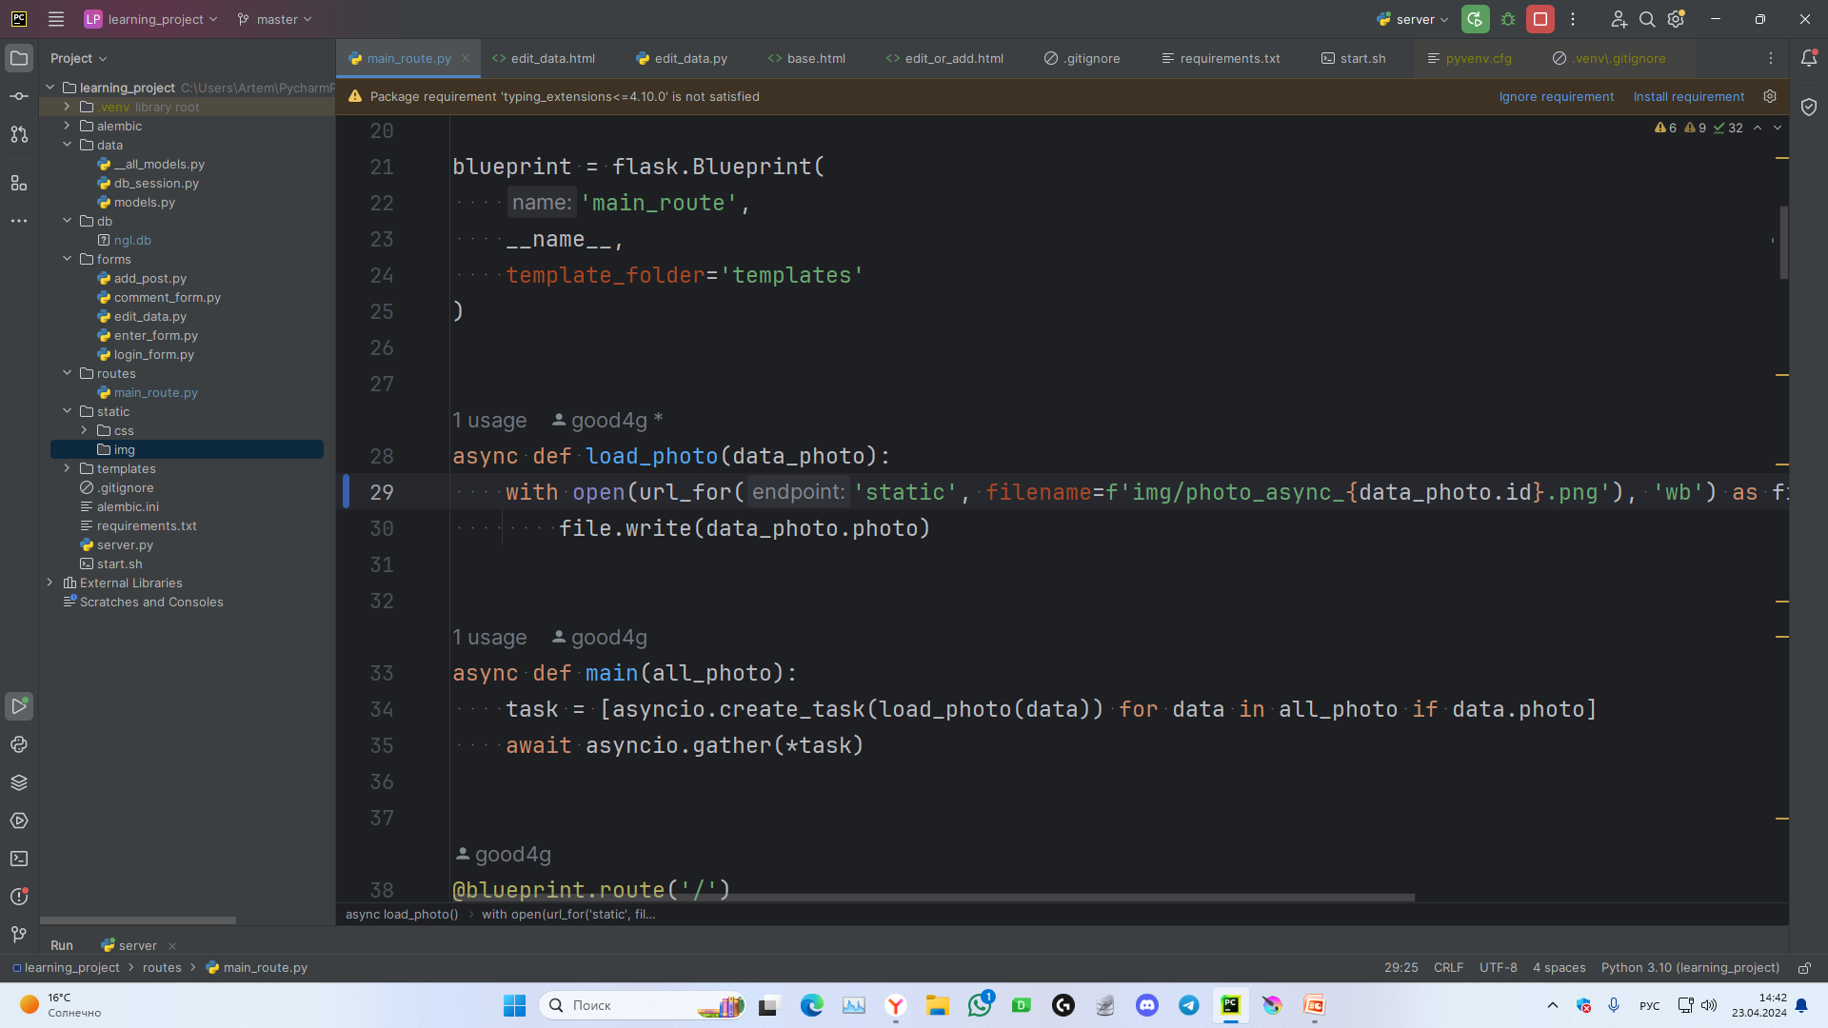
Асинхронное программирование

Slide 3
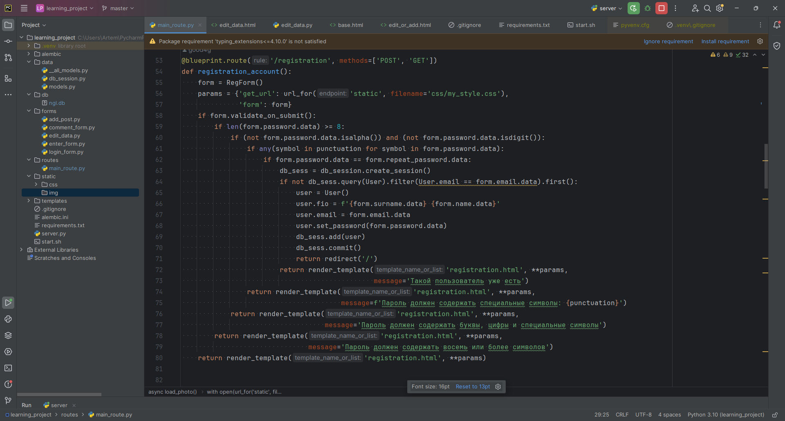
Вюшка регистрации

Slide 4
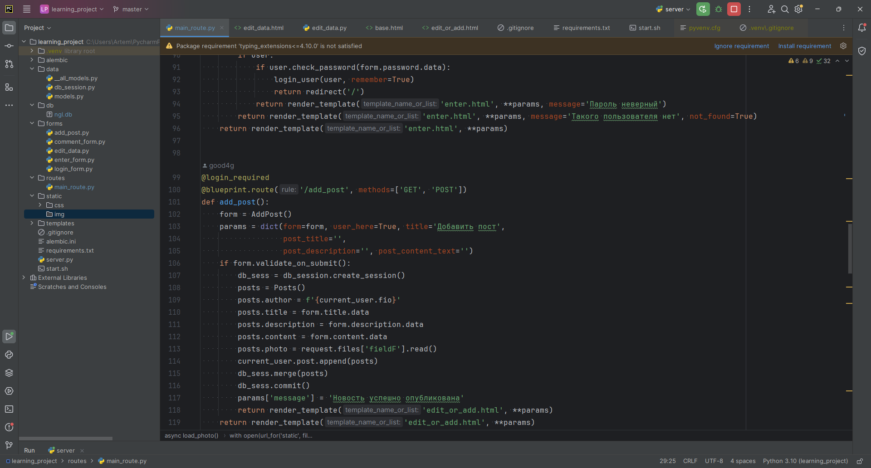
Views добавления поста

Slide 5
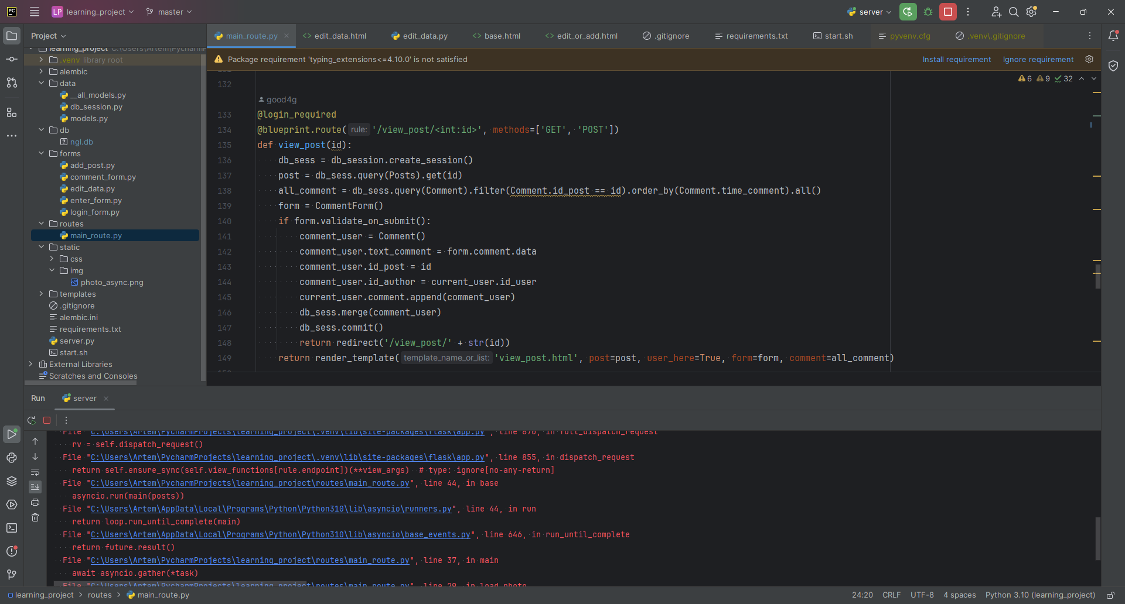
view поста

Slide 6
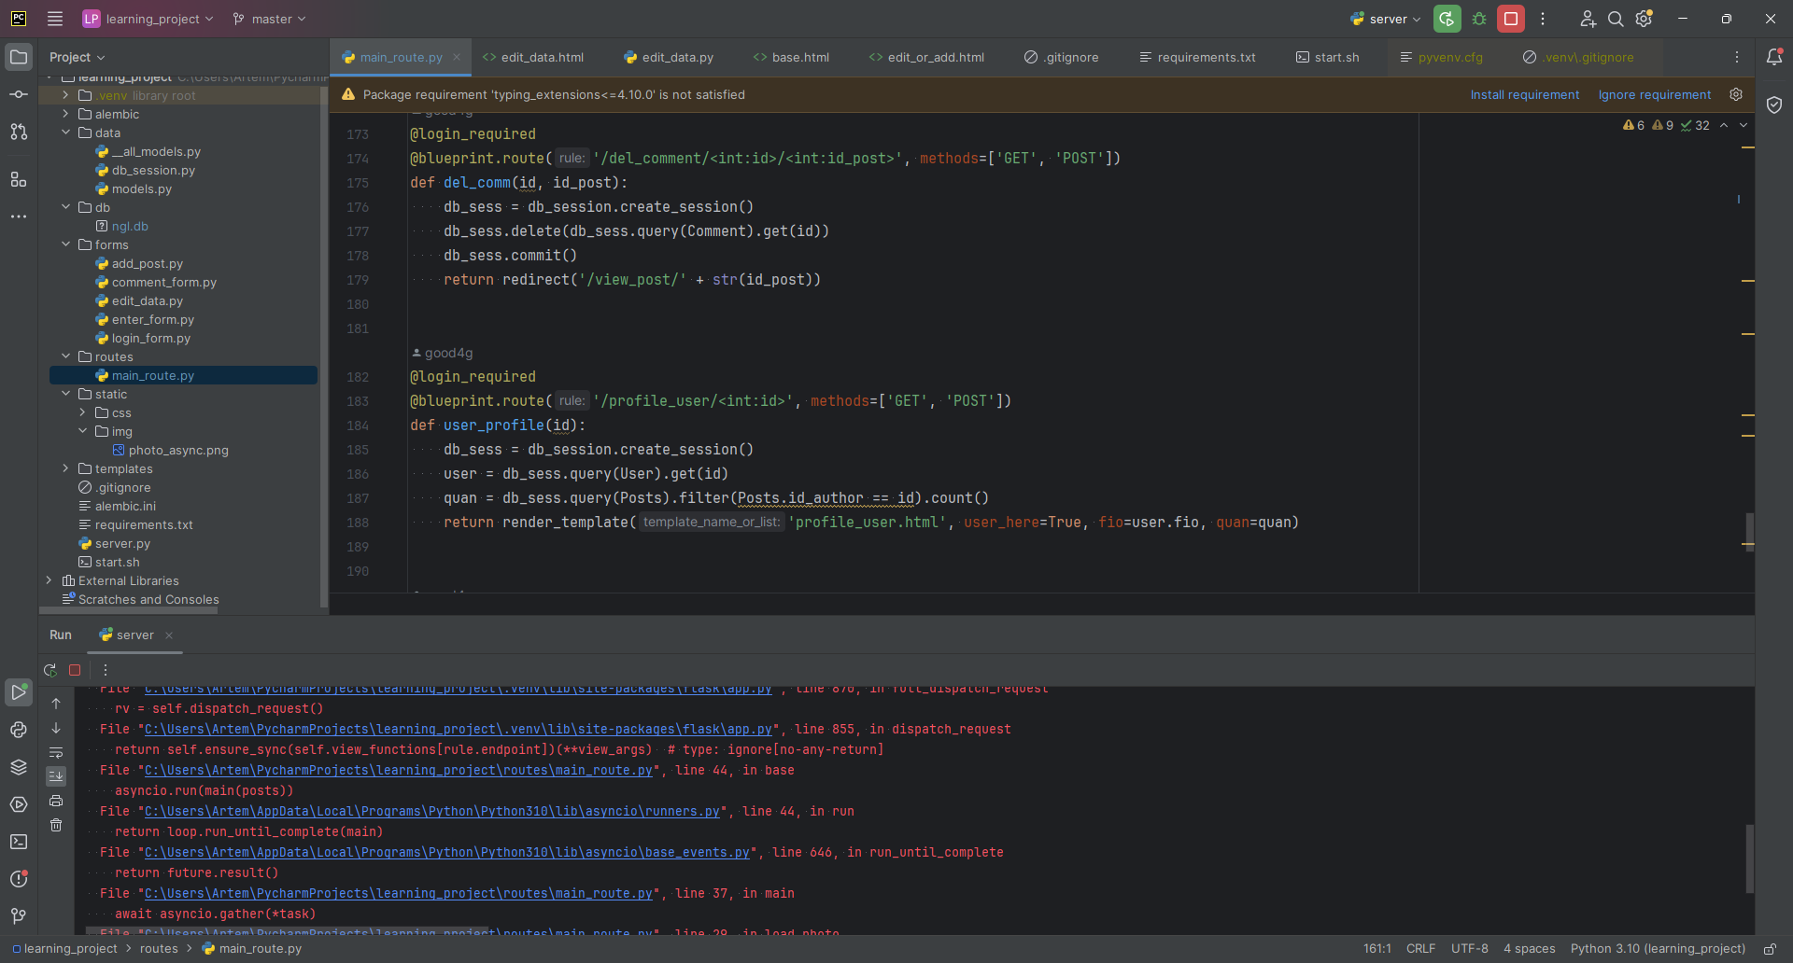
View профиля

